Slide 1



«Оптимизация процесса учета детей, имеющих право на льготное питание» на примере МБОУ «СОШ № 83» ЗАТО Северск
Докладчик:
Демина Евгения Викторовна

Slide 3

Информация по проекту
До 20% родителей приносят неполный пакет документов на льготное питание.
Отсутствует возможность автоматически получать информацию о детях, получающих льготное питание.
Невозможность систематизировать детей, получающих 1-разовое льготное питание.
Несвоевременное и недостоверное представление отчетности по детям, имеющим право на льготное питание.
Текущий показатель | Целевой показатель
Формирование базы данных обучающихся (внесение новых обучающихся), имеющих право на льготное питание | 40 мин | 30 мин
Время, затрачиваемое на подсчет разных категорий льготников по питанию | 1.5 час | 5 мин
Время, затрачиваемое на формирование отчета (внесение данных в таблицу) | 30 мин | 10 мин
Анализ данных | 20 мин | 15 мин
Старт проекта 22.01.2026 – закрытие 30.04.2026

Slide 4
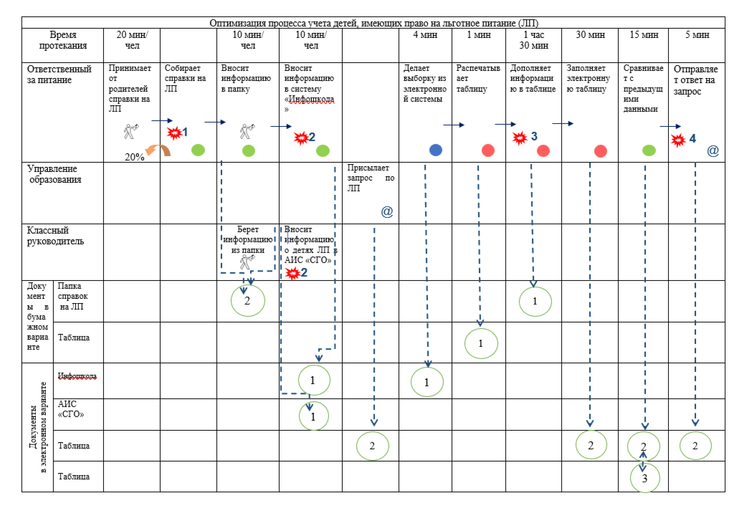


Карта текущего состояния процесса
Условные обозначения
Переделка
Передача вручную
@
Передача по электронной почте
Передача через электронную систему
Направление потока операций
Связь операций с созданием/изменением/ использованием документа (вход/выход)
Значимая работа
Потери
Проблема

Slide 5
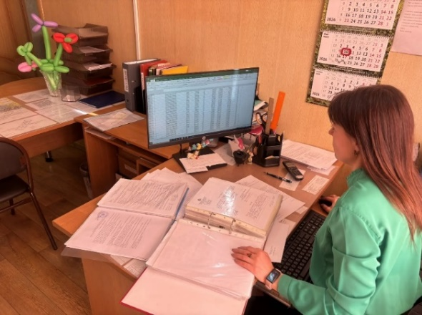
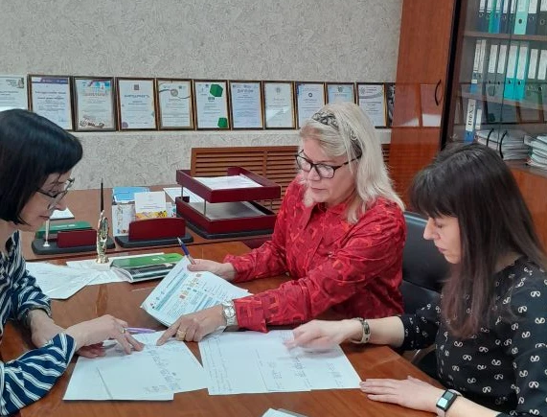
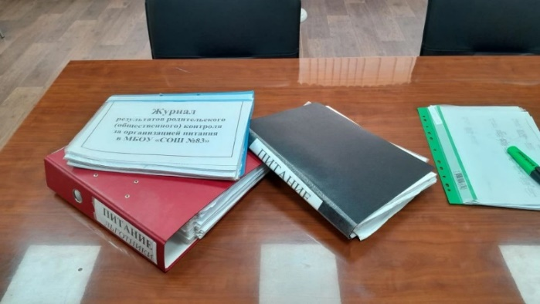
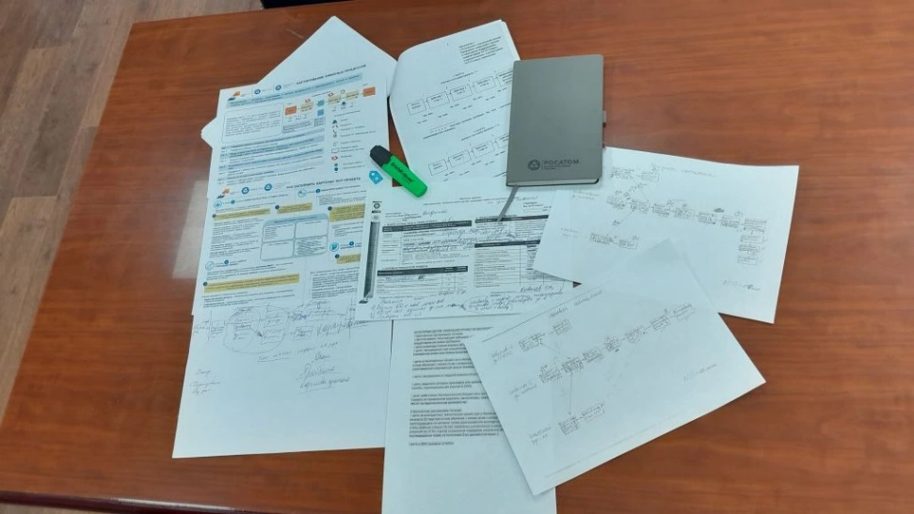
Ключевые проблемы, требующие решения
При оформлении документов на льготное питание до 20% родителей приносят в школу неполный пакет документов. Специалист проверяет их, возвращает родителям, повторно принимает, проверяет.
1
2
Информация о детях, получающих льготное питание, вносится в три автоматизированные системы («Инфошкола» – для работников столовой; АИС «Сетевой город. Образование»; ЕГИССО – федеральная система учета социального обеспечения). При этом отсутствует возможность автоматически получать сведения о детях, получающих льготное питание
3
При формировании отчета о льготном питании ни одна из систем не дает возможность конкретизировать 1-разовое льготное питание, поэтому отчет приходится формировать вручную, с бумажных носителей.
4
В ходе «ручного» формирования отчета возможны сбои, приводящие к несвоевременному и недостоверному представлению информации

Slide 6
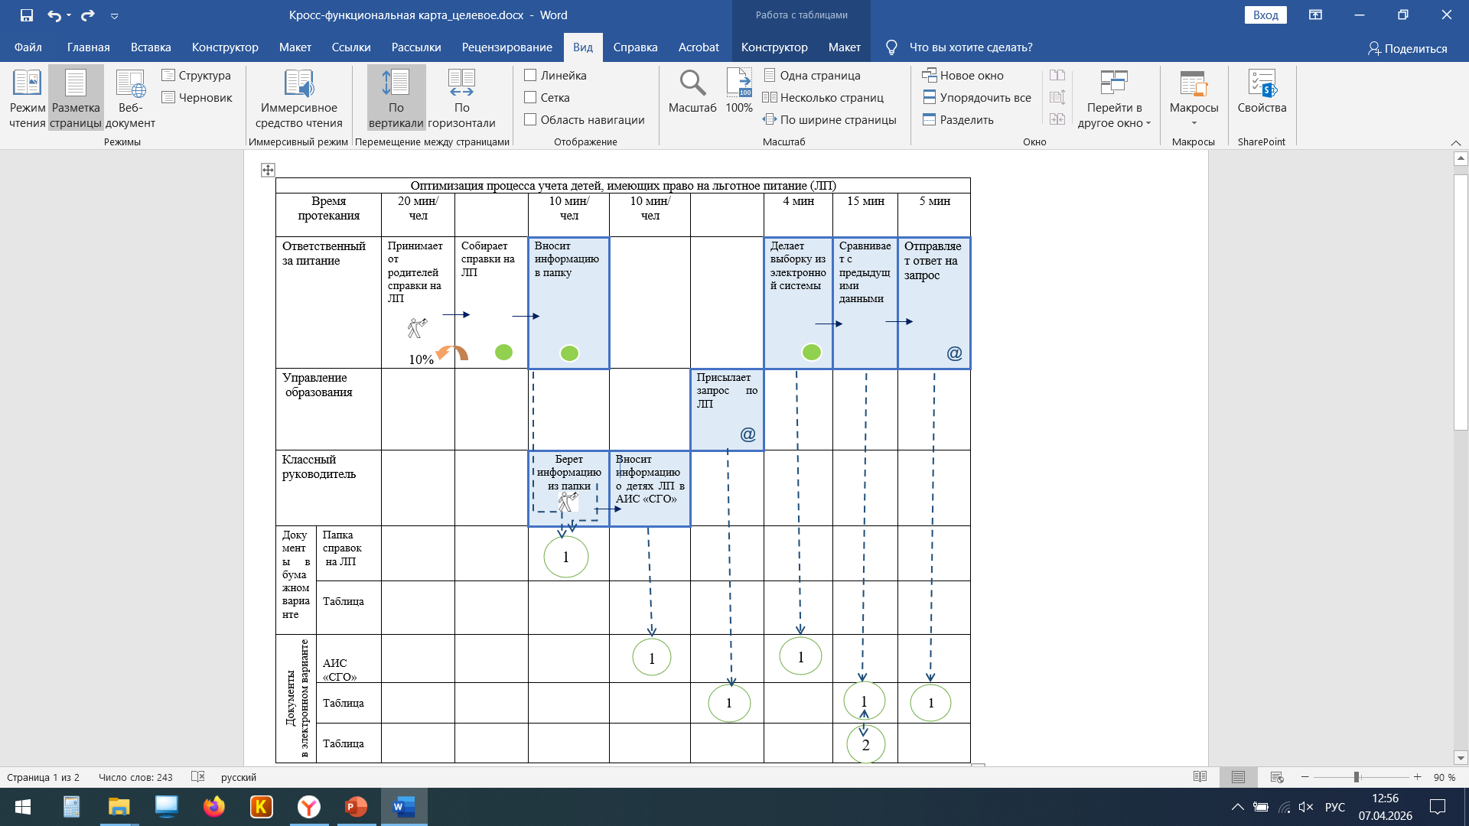
Карта целевого состояния процесса
РЕШЕНИЕ:
Изменить чек-лист для родителей по предоставлению документов для льготного питания.
Изучить возможности АИС «СГО» для формирования отчета нужного формата.

Slide 7
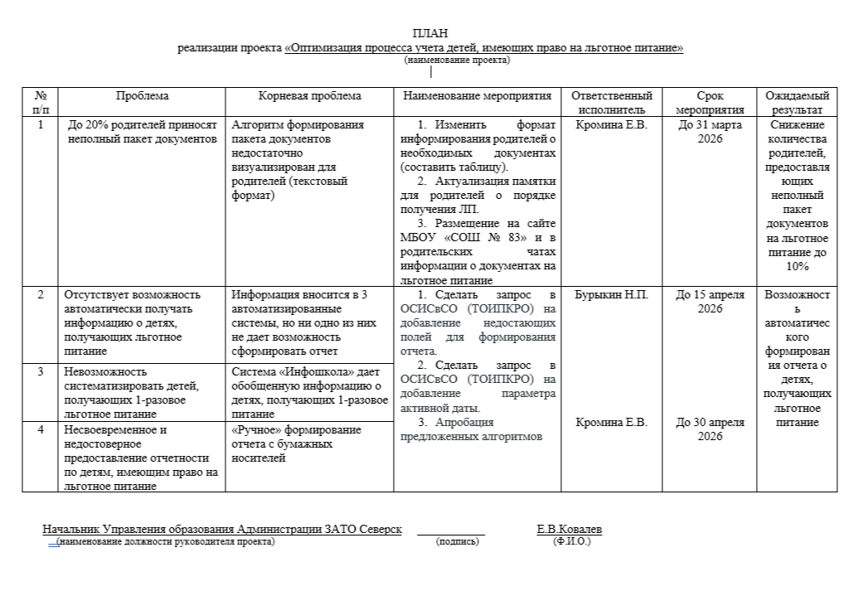
План реализации проекта

Slide 8
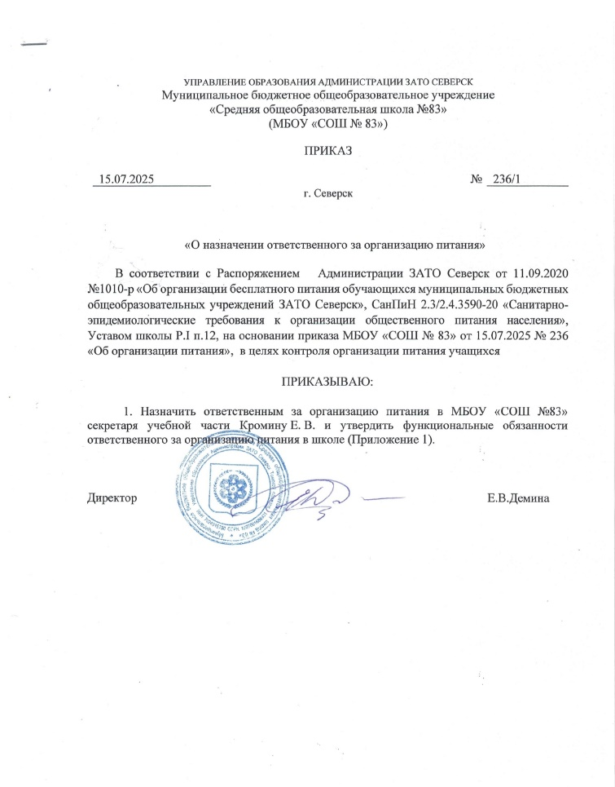
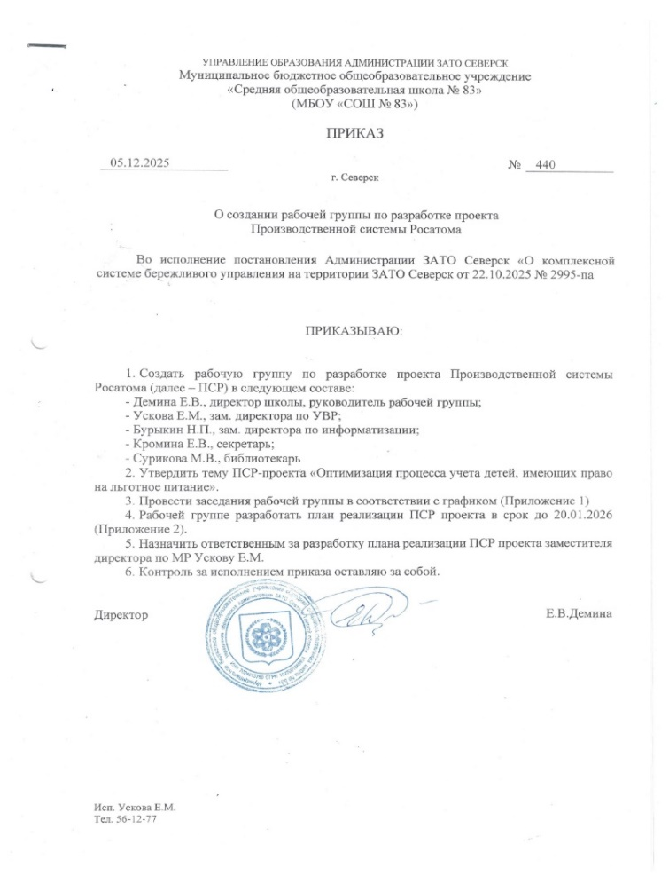
Результаты реализации проекта
Перечень разработанных нормативных правовых актов
Приказ № 236/1 от 15.07.2025
«О назначении ответственного за организацию питания»
Приказ № 440 от 05.12.2025
«О создании рабочей группы по разработке проекта Производственной системы Росатома»

Slide 9
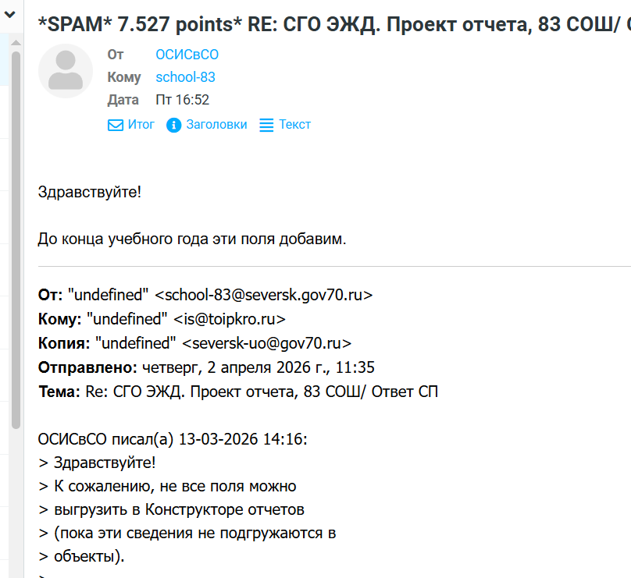


Результаты реализации проекта
Целевые и фактические значения показателей,
достигнутые в ходе реализации проекта
Наименование показателя | Целевое значение | Фактическое значение
Формирование базы данных обучающихся (внесение новых обучающихся), имеющих право на льготное питание | 30 мин | 30 мин
Время, затрачиваемое на подсчет разных категорий льготников по питанию | 5 мин | 30 мин
Время, затрачиваемое на формирование отчета (внесение данных в таблицу) | 10 мин | 20 мин.
Анализ данных | 15 мин | 15 мин.
!
!
Рисунок 1
Рисунок 2
Возможности и сроки устранения причин недостижения целевых показателей проекта:
Региональный оператор АИС «СГО» внесет изменения в автоматически формируемый отчет, позволяющие сократить время, затрачиваемое на подсчет разных категорий льготников по питанию, до конца учебного года (Рисунок 2 «Скрин деловой переписки с региональным оператором АИС СГО»).
В результате внесения изменений в автоматически формируемый отчет сократится время, затрачиваемое на формирование отчета (Рисунок 1 «Внесения фактических данных в таблицу»).
!
!

Slide 10
Результаты реализации проекта
Полученный эффект

Slide 11
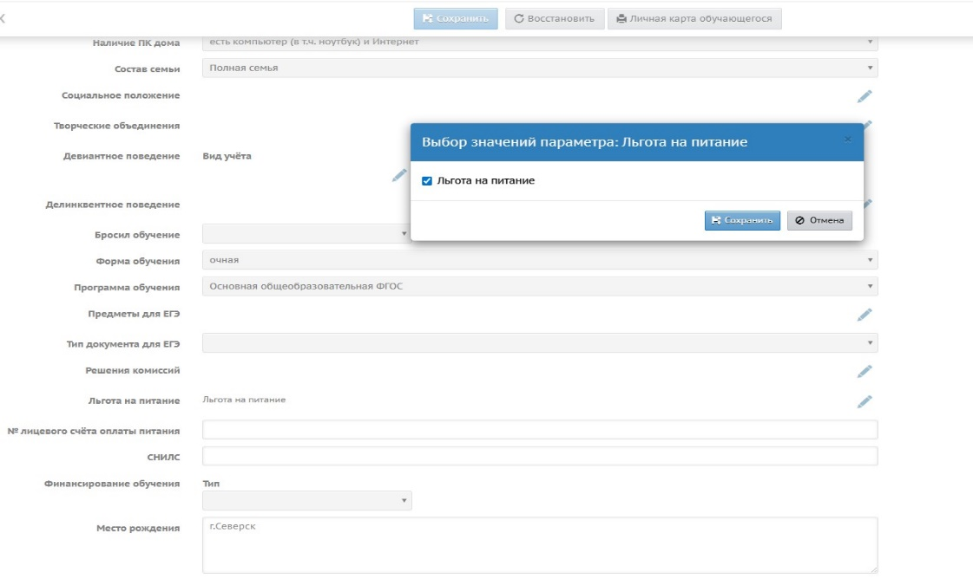
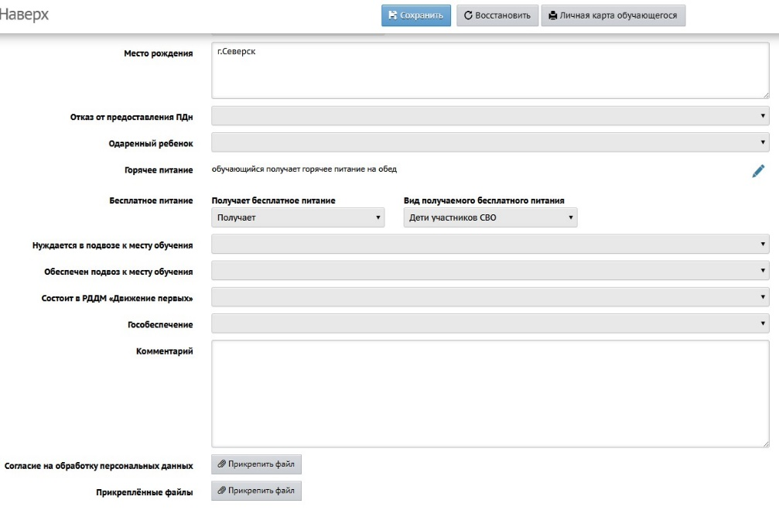
БЫЛО
Результаты реализации проекта
Примеры внедренных изменений
Представление информации о детях, получающих льготное питание,
в АИС «Сетевой город. Образование»
СТАЛО
В систему АИС «СГО» вносилась информация о получении бесплатного питания без конкретизации льготы
В системе АИС «СГО» конкретизируется льгота, что позволяет сократить время
на формирование отчета

Slide 12
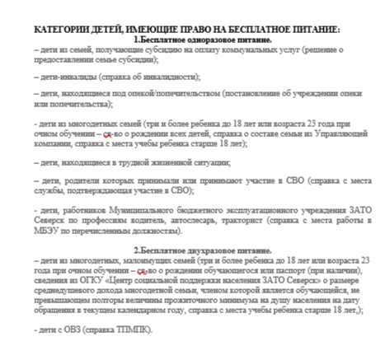
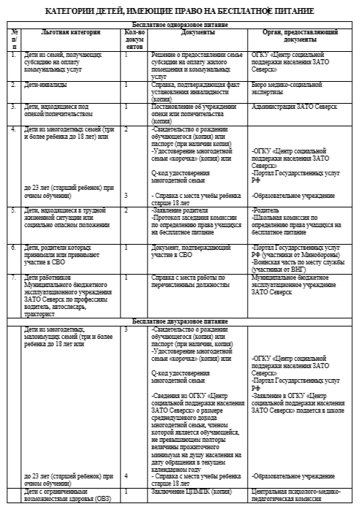
БЫЛО
Результаты реализации проекта
Примеры внедренных изменений
Создан Чек-лист для родителей по предоставлению документов на льготное питание
СТАЛО
До 20% родителей предоставляют неполный пакет документов
Доля родителей, предоставляющих неполный пакет документов, сократилась до 10%

